Slide 1
Task 04
DOMAIN MODEL
SEQUENZDIAGRAMM
KLASSENDIAGRAMM
Team Orange – Adrian Berger, Oliver Kunz, Fabian Küng, Lorenz Sieber, Jonas Herzog

Slide 2
DOMAIN
MODEL

Slide 3
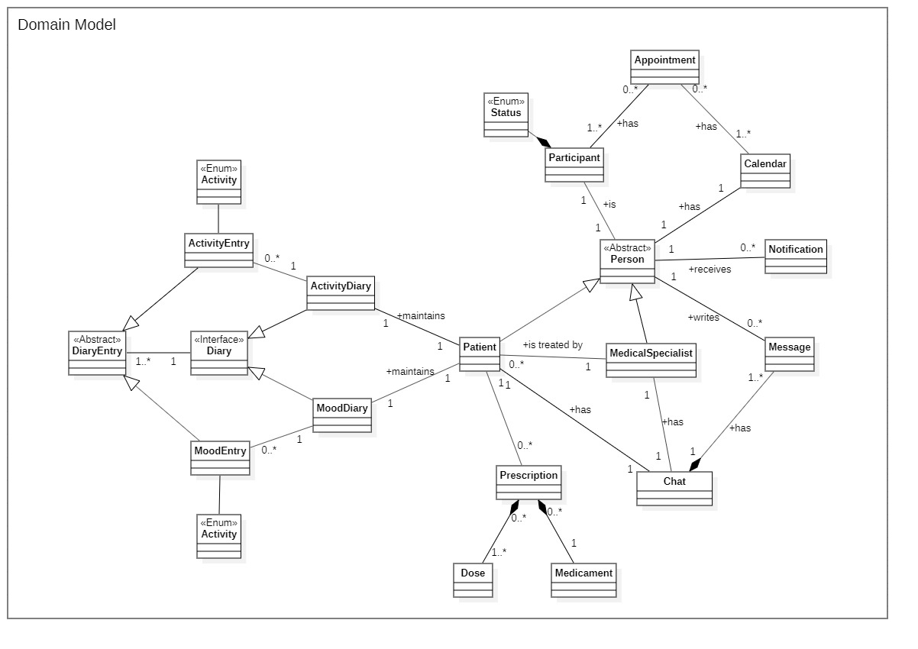

Slide 4
SEQUENZ
DIAGRAMM

Slide 5
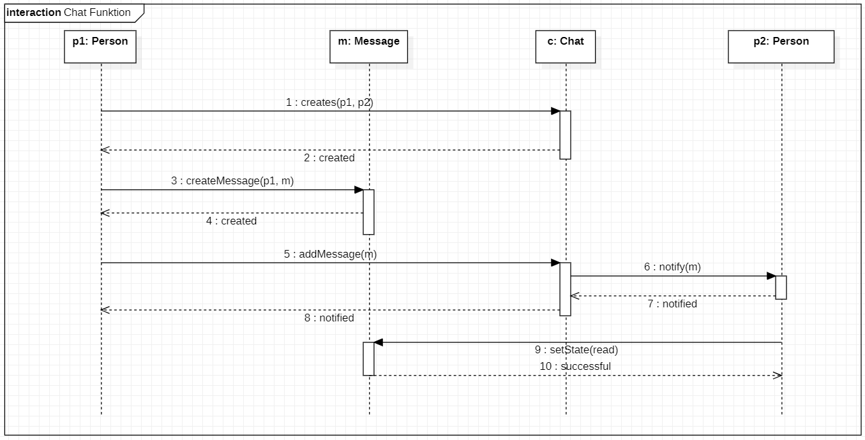

Slide 6
KLASSEN
DIAGRAMM

Slide 7
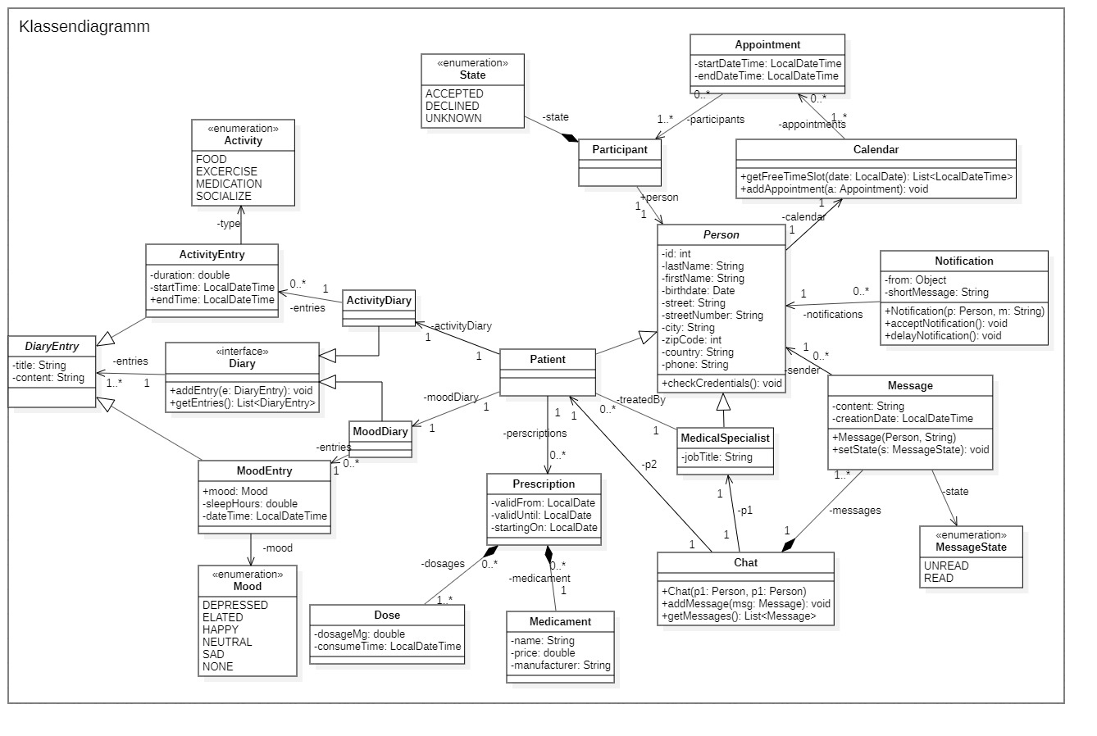

Slide 8
FRAGEN?

Slide 9
DANKE

